Slide 1
美國居民在Blackfriday的 消費紀錄之研究探討
指導老師:陳立信
班級:統資三乙
組別:G06
組長:張又心 05170942
組員:高錫德 05170693

Slide 2
目錄
研究背景
研究目的
資料說明與來源
分析與討論
四維列連表
二維獨立性檢定
三維獨立性檢定
模型
參考文獻

Slide 3
研究背景
事實上，從黑色購物節的英語名稱「Black Friday」就可以發現，它確實與黑色星期五有所關聯。對於西方國家來說，在他們的文化中，阿拉伯數字「13」就象徵著不幸、不吉利，任何月份的13日若剛好是星期五，就會被視為是充滿厄運、災難的日子。
直到1960年代，「黑色星期五」開始與購物產生連結。在1960年代中期，美國感恩節（每年11月的第4個星期四）後開業的第一天，店家都會舉辦促銷活動、祭出各項優惠吸引民眾上門搶購，使得店家生意獲得大額進帳，從那之後就被商人炒作，讓黑色星期五不再只是代表厄運，也成了令全球瘋狂的購物日。

Slide 4
研究目的
每逢遇到美國的blackfriday(黑色星期五)時，各大百貨都會在這一天推出促銷活動，很多人都會選擇在這一天大採購，不同背景的人採買的商品項也會有所不同，我們想知道年齡(age)、性別(Gender)、婚姻狀態(Marital_Status)與不同商品購買次數的關聯。

Slide 5
資料說明與來源

Slide 6
第一節 原始變數
User_ID、Product_ID、Gender、Age、Occupation、City_Category、Stay_In_Current_City_Years、Marital_Status、
Product_Category_1、Product_Category_2、Product_Category_3、Purchase。

Slide 7
第二節 使用變數及說明
獨立變數:
X1:年齡
X2:性別(Gender)
X3:婚姻狀態(Marital_Status)
反映變數:
Y1:
Product_Category_1
Product_Category_2
Product_Category_3
(種產品之購買次數)
變數說明：
X1:年齡：
0-17(1),18-25(2),26-35(3),
36-45(4),46-50(5),51-55(6),55+(7)
X2:性別(Gender)：M(1),F(2)
X3:婚姻狀態(Marital_Status)：
未婚(0),已婚(1)
Y1:
3種產品之購買次數

Slide 8
第三節 資料來源及資料更新時間
網址: https://www.kaggle.com/mehdidag/black-friday
資料更新時間:2018/07/25

Slide 9
分析與討論

Slide 10
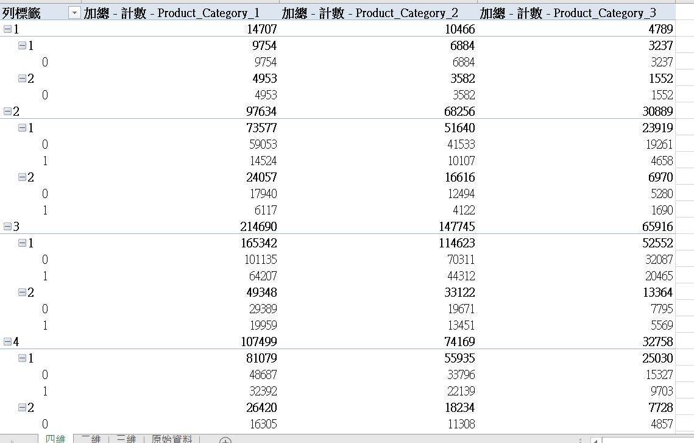
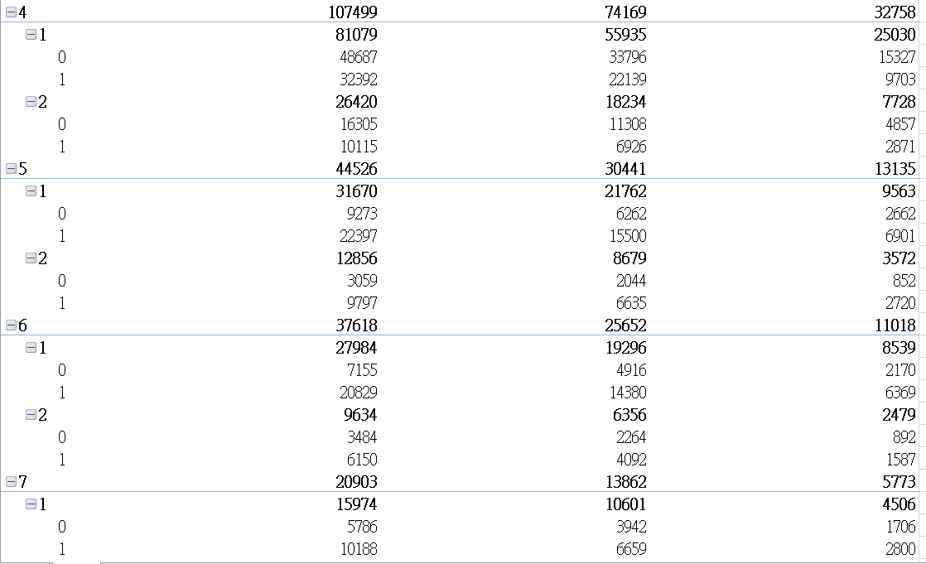
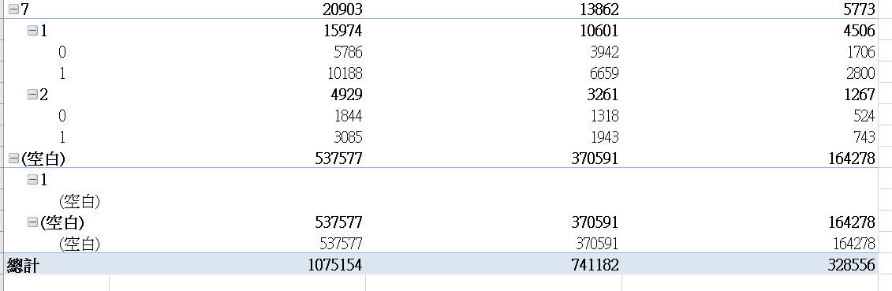
四維列聯表

Slide 11
二變數獨立性檢定
二維總表
變數 | 自由度 | Cramer V | X² | X² P-value | G² | G² P-value | M² | M² p-value | 結論
X1 * Y | 12 | 0.0139 | 411.0697 | <.0001 | 410.6037 | <.0001 | 38.4228 | <.0001 | Reject H₀
X2 * Y | 2 | 0.0434 | 2009.0211 | <.0001 | 2088.4748 | <.0001 | 1362.5934 | <.0001 | Reject H₀
X3 * Y | 2 | 0.0090 | 85.8129 | <.0001 | 85.6665 | <.0001 | 26.3524 | <.0001 | Reject H₀
X1 * X2 | 6 | 0.0650 | 4508.7989 | <.0001 | 4369.5044 | <.0001 | 74.5129 | <.0001 | Reject H₀
X1 * X3 | 6 | 0.34601 | 127571 | <.0001 | 140409 | <.0001 | 103146 | <.0001 | Reject H₀
X2 * X3 | 1 | 0.0187 | 370.9639 | <.0001 | 369.9660 | <.0001 | 370.9636 | <.0001 | Reject H₀

Slide 12
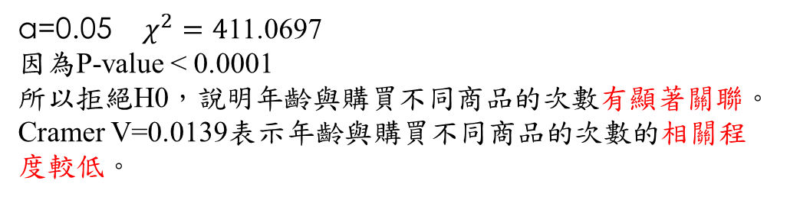
二變數獨立性檢定
卡方獨立性檢定
H₀：年齡與購買不同商品的次數無關聯
H₁：年齡與購買不同商品的次數有關聯
α=0.05 $χ^{2}=4$11.0697
因為P-value < 0.0001
所以拒絕H0，說明年齡與購買不同商品的次數有顯著關聯。
Cramer V=0.0139表示年齡與購買不同商品的次數的相關程度較低。

Slide 13
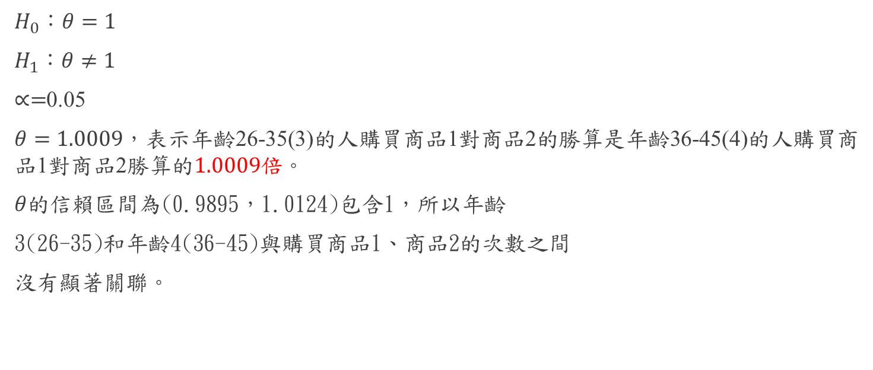
勝算比X1(年齡3、年齡4)*Y(商品1、商品2)
$H_{0}$：$θ=1$
$H_{1}$：$θ≠1$
$∝=$0.05
$θ=1.0009$，表示年齡26-35(3)的人購買商品1對商品2的勝算是年齡36-45(4)的人購買商品1對商品2勝算的$1.0009$倍。
$θ$的信賴區間為(0.9895，1.0124)包含1，所以年齡
3(26-35)和年齡4(36-45)與購買商品1、商品2的次數之間
沒有顯著關聯。
變數（X1*X2) | 勝算比 | 95%信賴區間 | 結論 | 變數（X1*X2) | 勝算比 | 95%信賴區間 | 結論
X1(3,4)*Y(1,2) | 1.0009 | (0.9895, 1.0124) | （包含1，無關聯） | X1(1,7)*Y(2,3) | 0.9101 | (0.8693, 0.9529) | （不包含1，有關聯）

Slide 14

勝算比X1(年齡5、年齡6)*Y(商品1、商品2)
$H_{0}$：$θ=1$
$H_{1}$：$θ≠1$
$∝=$0.05
$θ=0.9986$，表示年齡46-55(5)的人購買商品1對商品2的勝算是年齡56-65(6)的人購買商品1對商品2勝算的$0.9986$倍。
$θ$的信賴區間為(0.9773，1.0204)包含1，所以年齡
5(46-55)和年齡6(56-65)與購買商品1、商品2的次數之間
沒有顯著關聯。
變數（X1*X2) | 勝算比 | 95%信賴區間 | 結論 | 變數（X1*X2) | 勝算比 | 95%信賴區間 | 結論
X1(5,6)*X2(1,2) | 0.8282 | (0.8100 0.8467) | （不包含1，有關聯） | X1(5,6)*X3(1,2) | 0.6349 | (0.6192, 0.6510) | （不包含1，有關聯）

Slide 15
三維 x1*y|x2 (總表)
條件 | 變數 | 自由度 | Cramer-V | X2 | X2 p-value | G2 | G2 p-value | 結論
X2=1 | X1*Y | 12 | 0.0079 | 101.2569 | <.0001 | 101.7619 | <.0001 | Reject H0
X2=2 | X1*Y | 12 | 0.0718 | 2597.3549 | <.0001 | 2761.2121 | <.0001 | Reject H0

Slide 16
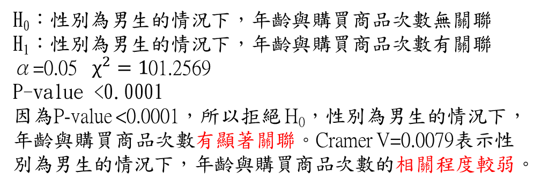
三維
X1 VS Y|X2=1
條件卡方——控制X2=1的情形下，X1 * Y
H₀：性別為男生的情況下，年齡與購買商品次數無關聯
H₁：性別為男生的情況下，年齡與購買商品次數有關聯
α=0.05 $χ^{2}=1$01.2569
P-value <0.0001
因為P-value <0.0001，所以拒絕 H₀，性別為男生的情況下，年齡與購買商品次數有顯著關聯。Cramer V=0.0079表示性別為男生的情況下，年齡與購買商品次數的相關程度較弱。

Slide 17
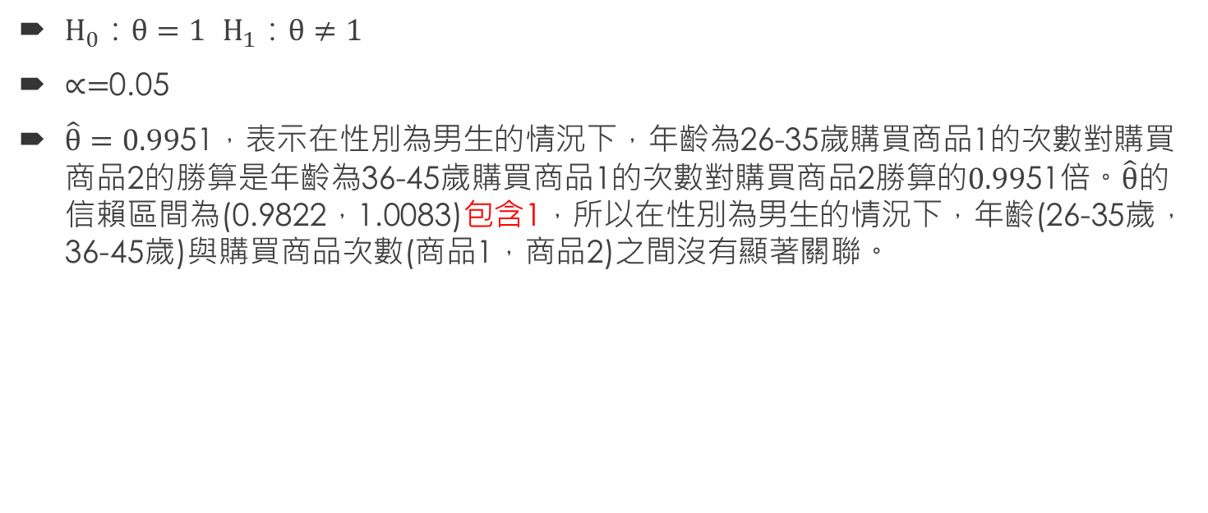
條件勝算比—控制X2=1的情形下，X1(3,4)* Y(1,2)
$H_{0}$：$θ=1$ $H_{1}$：$θ≠1$
$∝=$0.05
$\hat{θ}=0.99$51，表示在性別為男生的情況下，年齡為26-35歲購買商品1的次數對購買商品2的勝算是年齡為36-45歲購買商品1的次數對購買商品2勝算的$0.99$51倍。$\hat{θ}$的信賴區間為(0.9822，1.0083)包含1，所以在性別為男生的情況下，年齡(26-35歲，36-45歲)與購買商品次數(商品1，商品2)之間沒有顯著關聯。
 | X1(3,4)&Y(1,2)
 | 勝算比 | 信賴區間
X2=1 | 0.9951 | (0.9822, 1.0083 )
X2=2 | 1.0208 | (0.9971, 1.0450 )
CMH | 0.0425
P-value | 0.8367
B-D | 3.4307
P-value | 0.0640
共同勝算比 | 1.0012 | (0.9898, 1.0128 )
邊際勝算比 | 1.0009 | (0.9895, 1.0124)
辛普森詭論 | 有

Slide 18
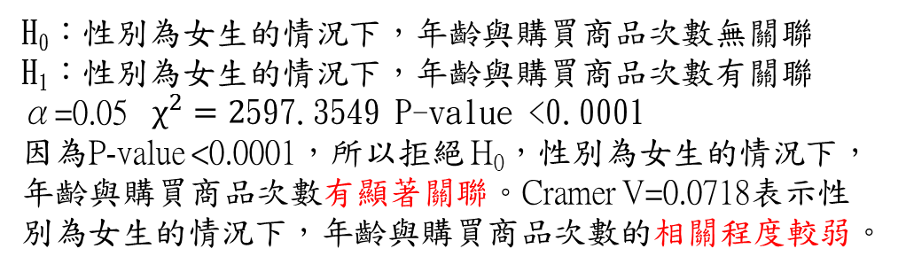
三維
X1 VS Y|X2=2
條件卡方——控制X2=2的情形下，X1 * Y
H₀：性別為女生的情況下，年齡與購買商品次數無關聯
H₁：性別為女生的情況下，年齡與購買商品次數有關聯
α=0.05 $χ^{2}=2$597.3549 P-value <0.0001
因為P-value <0.0001，所以拒絕 H₀，性別為女生的情況下，年齡與購買商品次數有顯著關聯。Cramer V=0.0718表示性別為女生的情況下，年齡與購買商品次數的相關程度較弱。

Slide 19
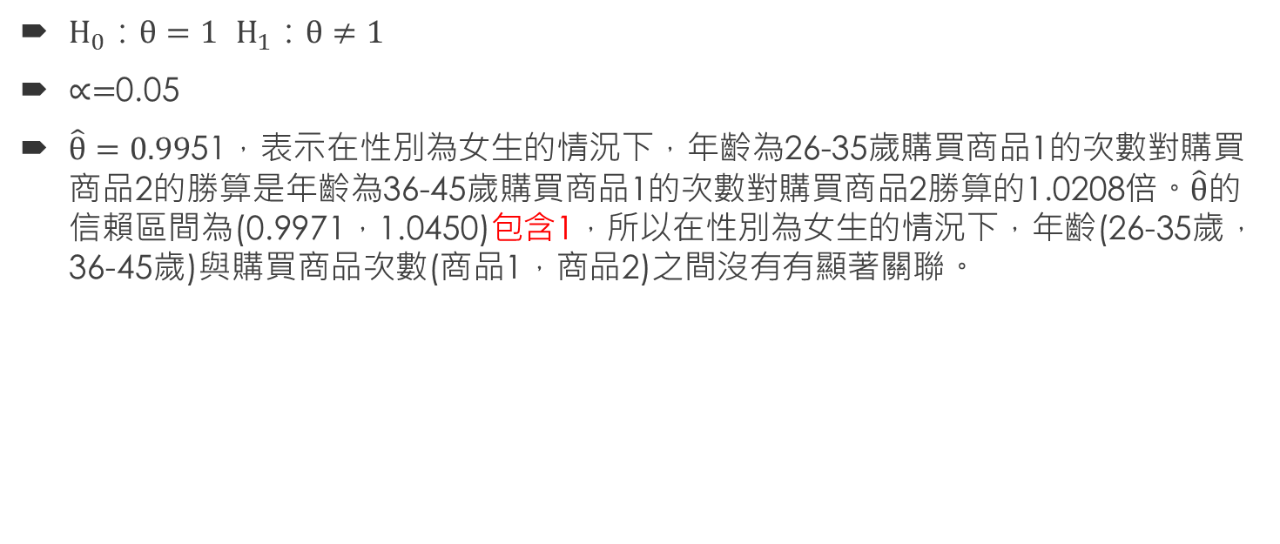
條件勝算比—控制X2=2的情形下，X1(3,4)* Y(1,2)
$H_{0}$：$θ=1$ $H_{1}$：$θ≠1$
$∝=$0.05
$\hat{θ}=0.99$51，表示在性別為女生的情況下，年齡為26-35歲購買商品1的次數對購買商品2的勝算是年齡為36-45歲購買商品1的次數對購買商品2勝算的1.0208倍。$\hat{θ}$的信賴區間為(0.9971，1.0450)包含1，所以在性別為女生的情況下，年齡(26-35歲，36-45歲)與購買商品次數(商品1，商品2)之間沒有有顯著關聯。
 | X1(3,4)&Y(1,2)
 | 勝算比 | 信賴區間
X2=1 | 0.9951 | (0.9822, 1.0083 )
X2=2 | 1.0208 | (0.9971, 1.0450 )
CMH | 0.0425
P-value | 0.8367
B-D | 3.4307
P-value | 0.0640
共同勝算比 | 1.0012 | (0.9898, 1.0128 )
邊際勝算比 | 1.0009 | (0.9895, 1.0124)
辛普森詭論 | 有

Slide 20
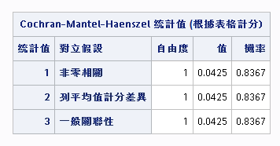
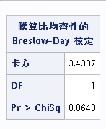
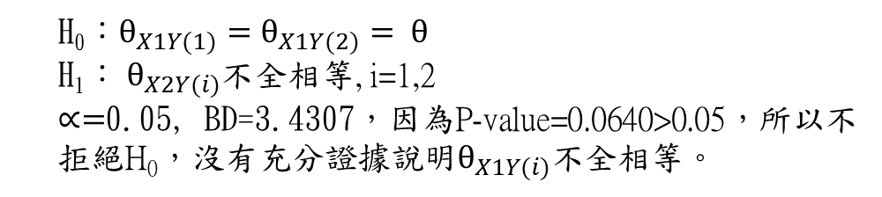
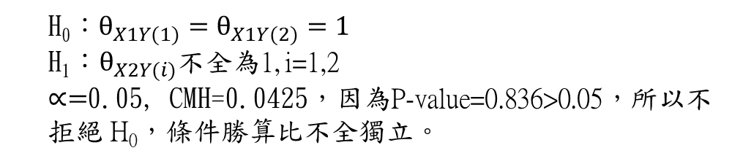
CMH和BD檢定——控制X2的情形下，X1(3,4) * Y(1,2)
H₀：$θ_{X1Y(1)}=θ_{X1Y(2)}=1$
H₁：$θ_{X2Y(i)}$不全為1, i=1,2
$∝=$0.05, CMH=0.0425，因為P-value=0.836>0.05，所以不拒絕 H₀，條件勝算比不全獨立。
H₀：$θ_{X1Y(1)}=θ_{X1Y(2)}=$ $θ$
H₁： $θ_{X2Y(i)}$不全相等, i=1,2
$∝=$0.05, BD=3.4307，因為P-value=0.0640>0.05，所以不拒絕H₀，沒有充分證據說明$θ_{X1Y(i)}$不全相等。

Slide 21
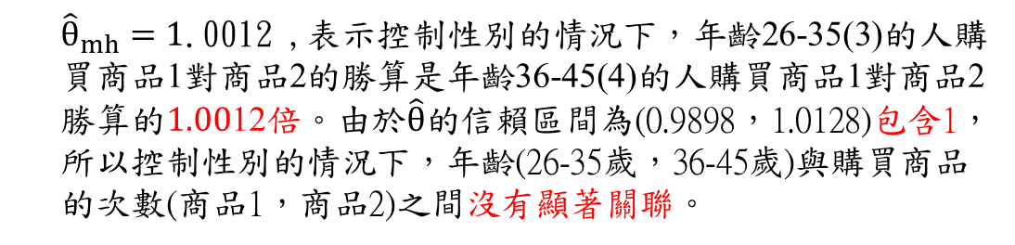
共同勝算比——控制X2的情形下，X1(3,4) * Y(1,2)
 | X1(3,4)&Y(1,2)
 | 勝算比 | 信賴區間
X2=1 | 0.9951 | (0.9822, 1.0083 )
X2=2 | 1.0208 | (0.9971, 1.0450 )
CMH | 0.0425
P-value | 0.8367
B-D | 3.4307
P-value | 0.064
共同勝算比 | 1.0012 | (0.9898, 1.0128 )
邊際勝算比 | 1.0009 | (0.9895, 1.0124)
辛普森詭論 | 有
${\hat{θ}}_{mh}=1$.0012 ,表示控制性別的情況下，年齡26-35(3)的人購買商品1對商品2的勝算是年齡36-45(4)的人購買商品1對商品2勝算的$1.00$12倍。由於$\hat{θ}$的信賴區間為(0.9898，1.0128)包含1，所以控制性別的情況下，年齡(26-35歲，36-45歲)與購買商品的次數(商品1，商品2)之間沒有顯著關聯。

Slide 22
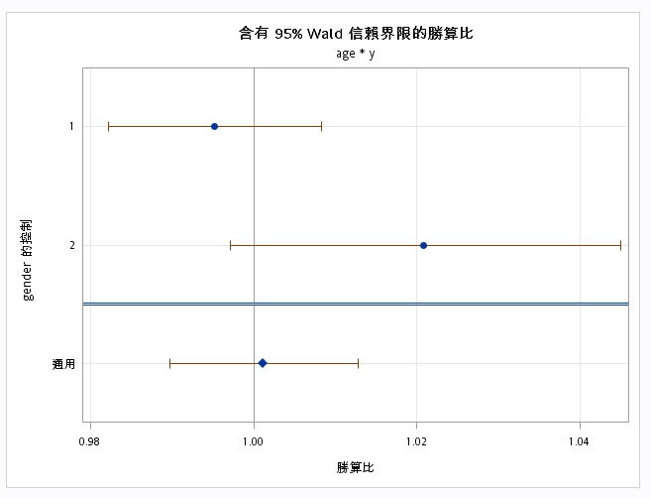
辛普森詭論—X1(3,4) * Y(1,2)
共同勝算比
由於95%C.I(0.9898,1.0128)包含1，所以沒有顯著差異。
條件勝算比：
X2=1， 勝算比沒有顯著差異
X2=2，勝算比沒有顯著差異
邊際勝算比包含1，所以沒有顯著差異，
故沒有辛普森詭論。
 | X1(3,4)&Y(1,2)
 | 勝算比 | 信賴區間
X2=1 | 0.9951 | (0.9822, 1.0083 )
X2=2 | 1.0208 | (0.9971, 1.0450 )
CMH | 0.0425
P-value | 0.8367
B-D | 3.4307
P-value | 0.0640
共同勝算比 | 1.0012 | (0.9898, 1.0128 )
邊際勝算比 | 1.0009 | (0.9895, 1.0124)
辛普森詭論 | 有

Slide 23
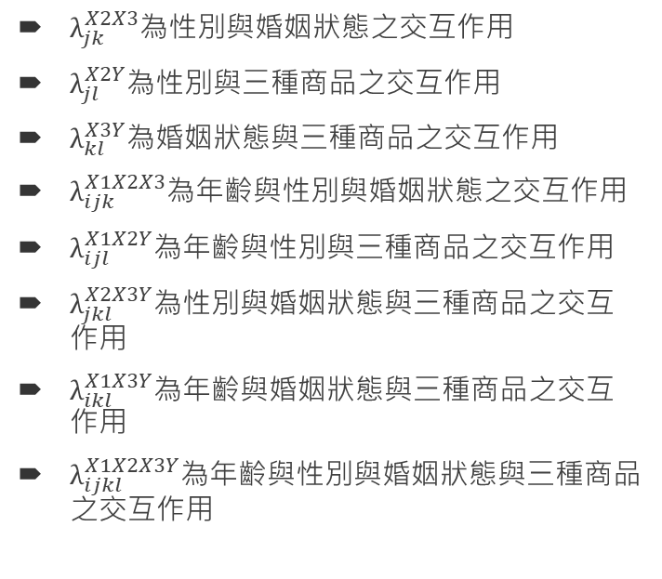
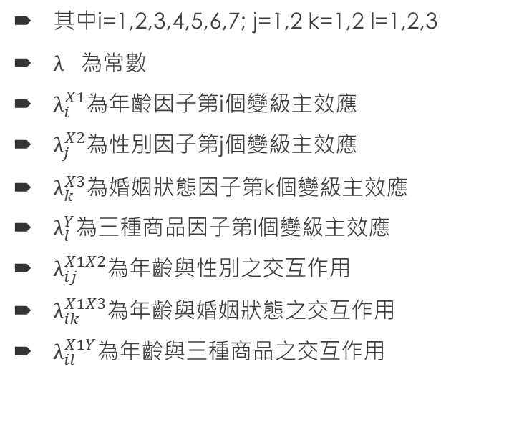
飽和模型
Log(u)=
λ+ λ_{i}^{x1}+λ_{j}^{x2}+λ_{k}^{x3}+λ_{l}^{y}+λ_{ij}^{x1x2}+λ_{ik}^{x1x3}+λ_{il}^{x1y}+λ_{jk}^{x1x3}λ_{jl}^{x2y}+λ_{ky}^{x3y}+λ_{ijk}^{x1x2x3}λ_{ijl}^{x1x2y}+λ_{ijl}^{x1x3y}
+λ_{jkl}^{x2x3y}+λ_{ijkl}^{x1x2x3y}
其中i=1,2,3,4,5,6,7; j=1,2 k=1,2 l=1,2,3
$λ_{}^{}$為常數
$λ_{i}^{X1}$為年齡因子第i個變級主效應
$λ_{j}^{X2}$為性別因子第j個變級主效應
$λ_{k}^{X3}$為婚姻狀態因子第k個變級主效應
$λ_{l}^{Y}$為三種商品因子第l個變級主效應
$λ_{ij}^{X1X2}$為年齡與性別之交互作用
$λ_{ik}^{X1X3}$為年齡與婚姻狀態之交互作用
$λ_{il}^{X1Y}$為年齡與三種商品之交互作用
$λ_{jk}^{X2X3}$為性別與婚姻狀態之交互作用
$λ_{jl}^{X2Y}$為性別與三種商品之交互作用
$λ_{kl}^{X3Y}$為婚姻狀態與三種商品之交互作用
$λ_{ijk}^{X1X2X3}$為年齡與性別與婚姻狀態之交互作用
$λ_{ijl}^{X1X2Y}$為年齡與性別與三種商品之交互作用
$λ_{jkl}^{X2X3Y}$為性別與婚姻狀態與三種商品之交互作用
$λ_{ikl}^{X1X3Y}$為年齡與婚姻狀態與三種商品之交互作用
$λ_{ijkl}^{X1X2X3Y}$為年齡與性別與婚姻狀態與三種商品之交互作用

Slide 24
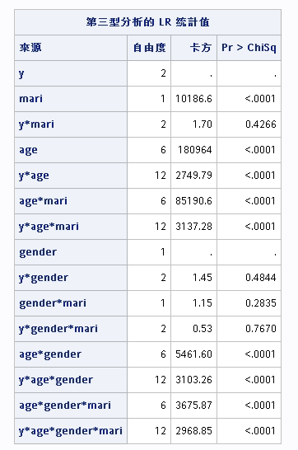
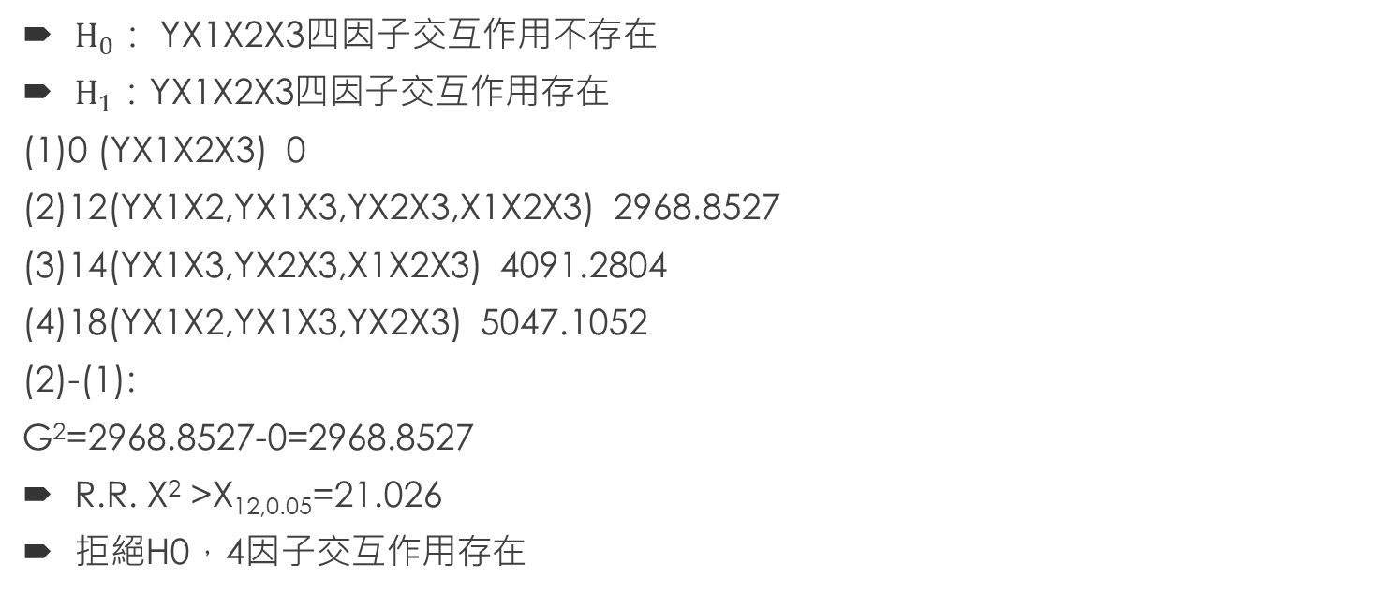
模型
(1)
$H_{0}$： YX1X2X3四因子交互作用不存在
$H_{1}$：$\text{YX}\text{1}\text{X}\text{2}\text{X}\text{3}\text{四因子交互作用存在}$
(1)0 (YX1X2X3) 0
(2)12(YX1X2,YX1X3,YX2X3,X1X2X3) 2968.8527
(3)14(YX1X3,YX2X3,X1X2X3) 4091.2804
(4)18(YX1X2,YX1X3,YX2X3) 5047.1052
(2)-(1):
G²=2968.8527-0=2968.8527
R.R. X² >X_{12,0.05}=21.026
拒絕H0，4因子交互作用存在

Slide 25
模型篩選
模型 | 預測元 | df | G² | X² | P-value | 模型比較 | 差異量
(1) | (x1x2x3y) | 0 | 0.0000 | - | - | - | -
(2) | (x1x2x3,x1x2y, x1x3y,x2x3y) | 12 | 2968.8527 | 2968.8527 | 247.4044 | (2)-(1) | 2968.8527
(3) | (YX1X3,YX2X3,X1X2X3) | 14 | 1122.4277 | 4091.2804 | 292.2343 | (3)-(2) | 1122.4277
(4) | (YX1X2,YX1X3,YX2X3) | 18 | 955.8248 | 5047.1052 | 280.3947 | (4)-(3) | 955.8248

Slide 26
參考文獻
Alan Agresti(2013)。類別資料分析導論。臺北市：華泰

